Slide 1
Segunda Semana
Ejercicios Espirituales
Ignacianos

Slide 2
Señor, yo te amo
porque juegas limpio;
sin trampas —sin milagros—;
porque dejas que salga,
paso a paso,
sin trucos —sin utopías—,
carta a carta,
sin cambios,
tu formidable
Solitario.
León Felipe

Slide 3
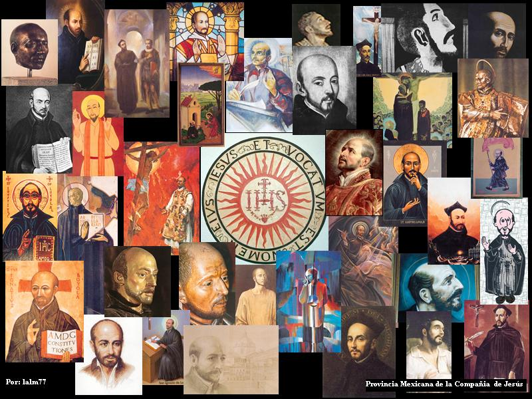
Pidamos al Señor, su fuerza para “fortalecer nuestra vocación de acompañantes dada en el seguimiento del Señor Jesús. Así fortalezca nuestro carisma y misión, particularmente en nuestra servicio a los demás en los Ejercicios Espirituales.”

Slide 4
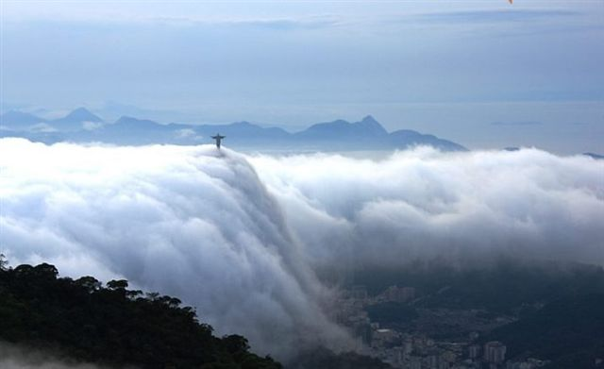
Mirarme desde Ti
Oración de Benjamín González Buelta, SJ

Slide 5
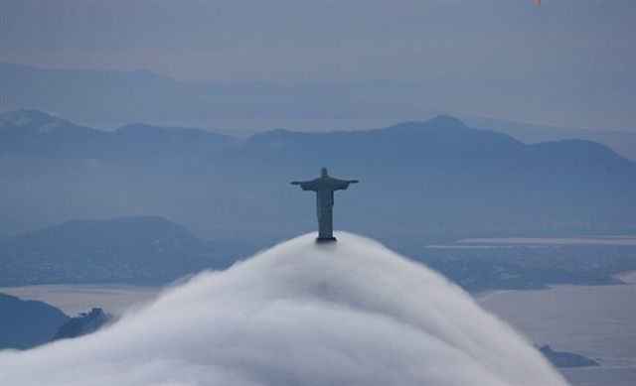
Mirame TÚ, JESÚS DE NAZARET.

Slide 6
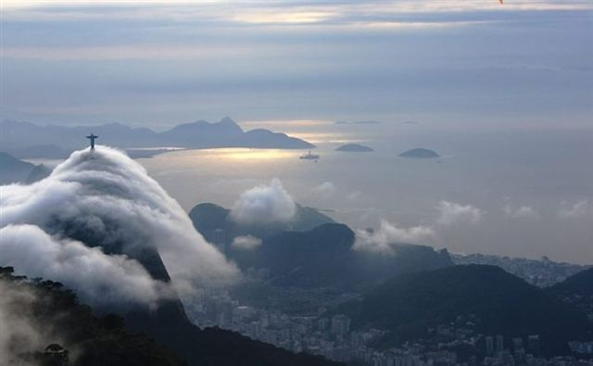
Que yo sienta posarse sobre mí tu mirada libre, sin esclavitud de sinagoga
sin exigencias que me ignoren, sin la distancia que congela, sin la codicia que me compre.

Slide 7
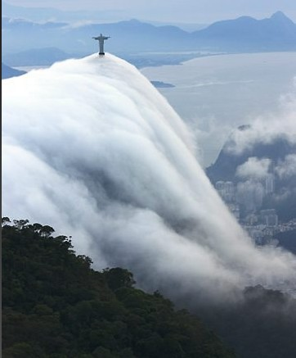
Que tu mirada se pose en mis sentidos y se filtre hasta los rincones inaccesibles donde te espera mi yo desconocido, sembrado por ti desde mi inicio,

Slide 8
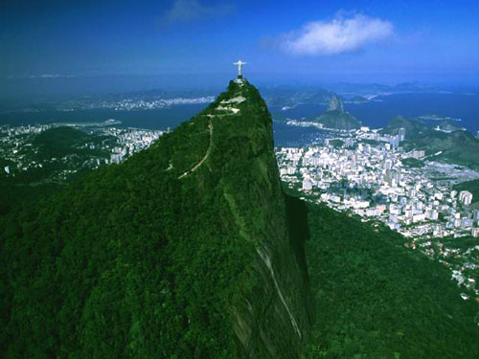
y germine mi futuro rompiendo en silencio con el verde de sus hojas la tierra machacada que me sepulta y me nutre.

Slide 9
Déjame entrar dentro de ti, para mirarme desde ti,

Slide 10
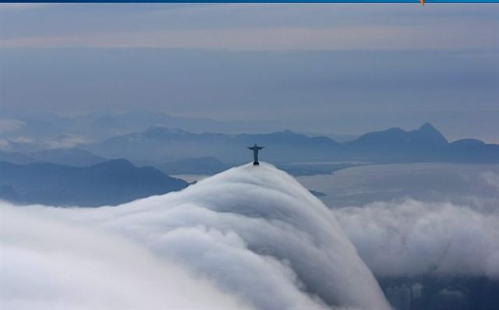
y sentir que se disuelven tantas miradas propias y ajenas que me deforman y me rompen.

Slide 11
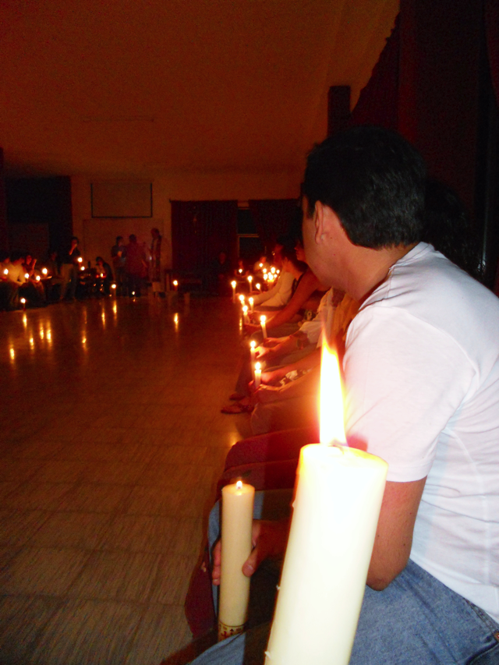
qué podamos generar condiciones en nosotros mismos que nos ayuden a mantener vivo el dinamismo de nuestra espiritualidad, la capacidad de discernimiento, la familiaridad contigo en todas las cosas y tu seguimiento, Jesús pobre y humilde.
POR ESO SEÑOR JESUS, PONEMOS NUESTA ESPERANZA EN TI PARA

Slide 12
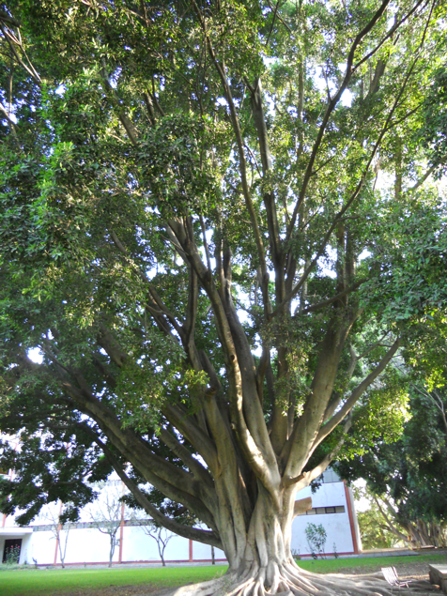
Queremos pedirte la sabiduría para que, como acompañantes de ejercicios podamos propiciar en nuestro país, en nuestros equipos de trabajo, procesos que nos permitan actualizar y profundizar nuestra propia espiritualidad y nuestro compromiso con los pobres de tal manera que permanentemente actualicemos la vivencia del Evangelio a través de los Ejercicios Ignacianos en los sitios donde seamos requeridos.

Slide 14
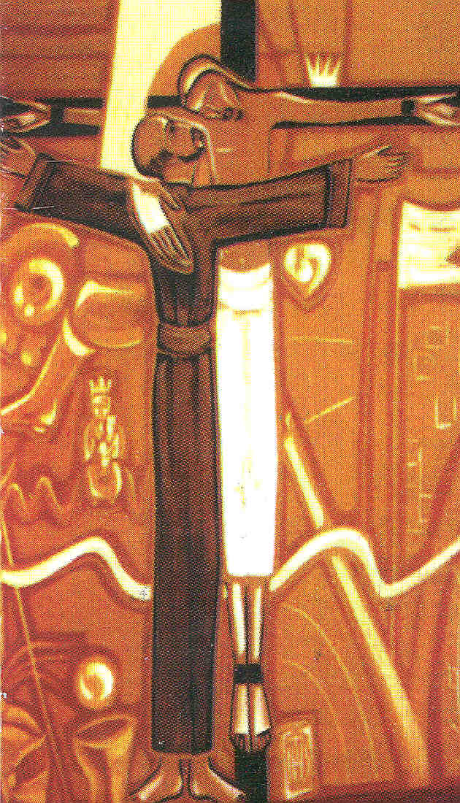
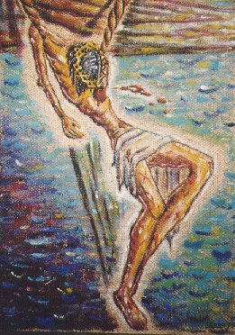
DESPUES DEL PECADO,
IGNACIO NO PROPONE
“CONVERSIONES PENI-
TENCIA-
LES” O
CAMBIOS
RADICA-
LES, SOLO
EL SEGUIMIENTO DE JESUS

Slide 15
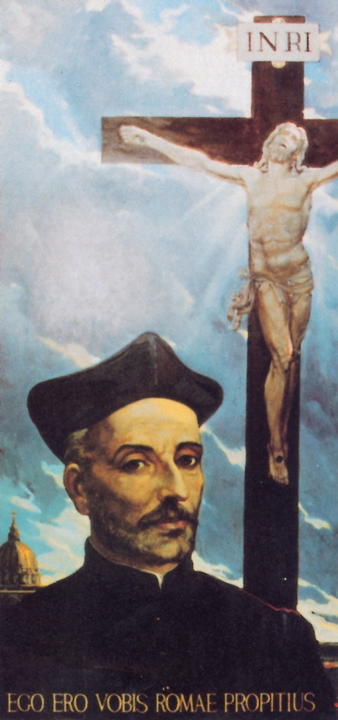
San Ignacio enamorado de esta segunda semana. En ella ve uno el genio de Ignacio y de su espiritualidad: la más larga, al menos 12 días. Refleja la intimidad de Ignacio.
DOS ABSOLUTOS QUE NO CAMBIAN
1. SEGUIMIENTO
2. ENCUENTRO PERSONAL

Slide 16
SEGUIMIENTO DE JESUS:
Origen de la Cristología y meta de los EE.
ir detrás:
El es el maestro: a El se le sigue
nosotros vamos detrás.
tener un conocimiento íntimo de El y de su modo: "qué tu modo de proceder sea el mío".
co-relación.
experiencia de discípulos. ➔ antes y después de Pascua.
Hoy llegamos en calidad de testigos: recibo la experiencia de Jesús que vivió haciendo el bien, murió y resucitó y lo proclamó.

Slide 17
ENCUENTRO PERSONAL
Eje central que ha tenido variantes en la forma en que El se presenta a los demás.
Lo que cada uno vive, con ÉL.
Imagen personal de Jesús ➔ experimente el que recibe los EE.

Slide 18
ENCUENTRO PERSONAL
Puntos de Oración ➔ No exposición exegética.
Si Contempla-ción: ver, oír, participar; no estudiar
Orientadas a la elección: desde el encuentro personal, íntimo, en el ser de Jesús

Slide 19
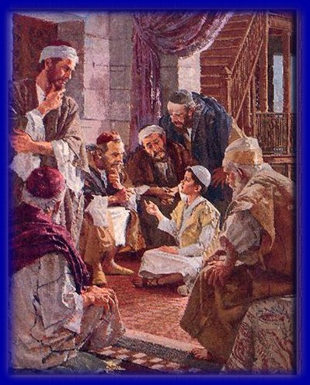
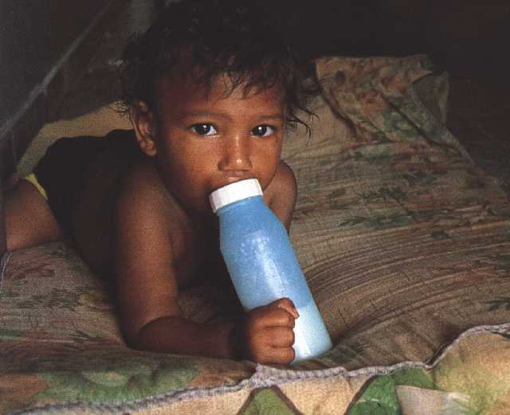
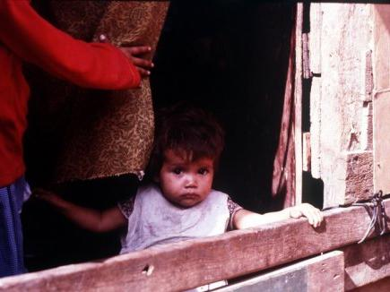
CONTEMPLACION DE LA VIDA DE CRISTO
Visitación
Nacimiento de Jesús.
Dios habla en el pesebre de Belén.
Presentación de Jesús
Jesús en el templo.
La vida oculta de Nazareth.
Aprendizajes de Jesús.
VIDA OCULTADE JESÚS

Slide 20
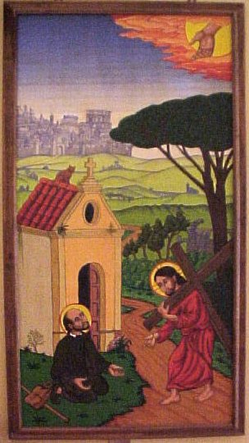
Meditaciones Ignacianas
Introducción a la elección que comprende:
Tres Binarios
Tres Maneras de Humildad
Dos Banderas
.

Slide 21
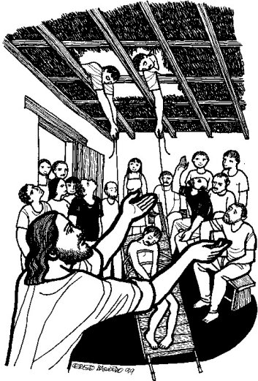
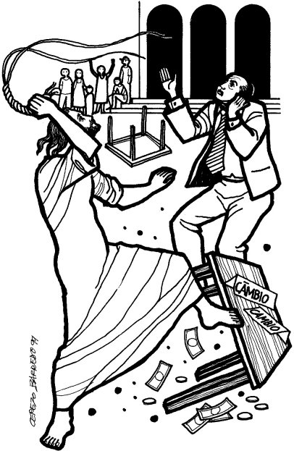
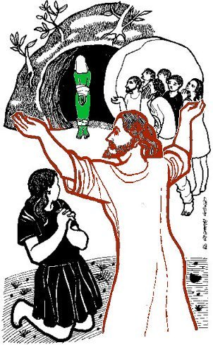
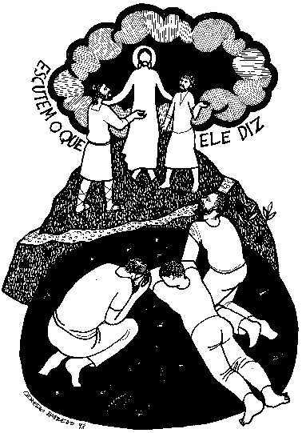
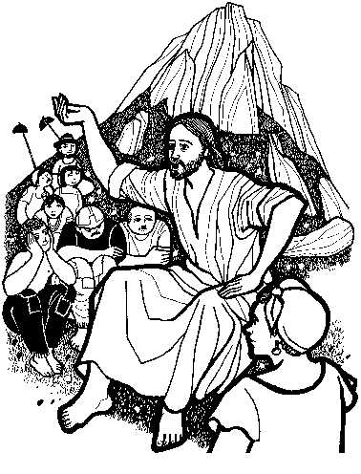
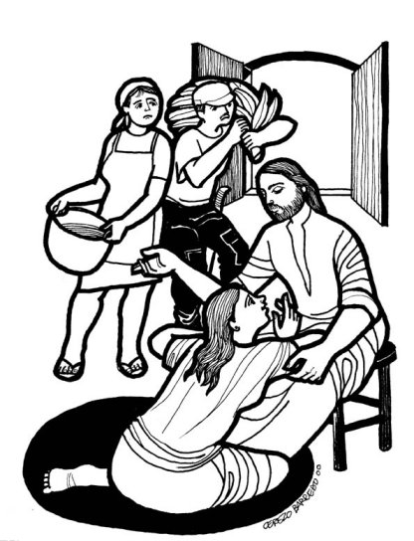
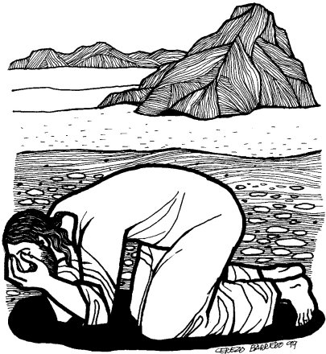
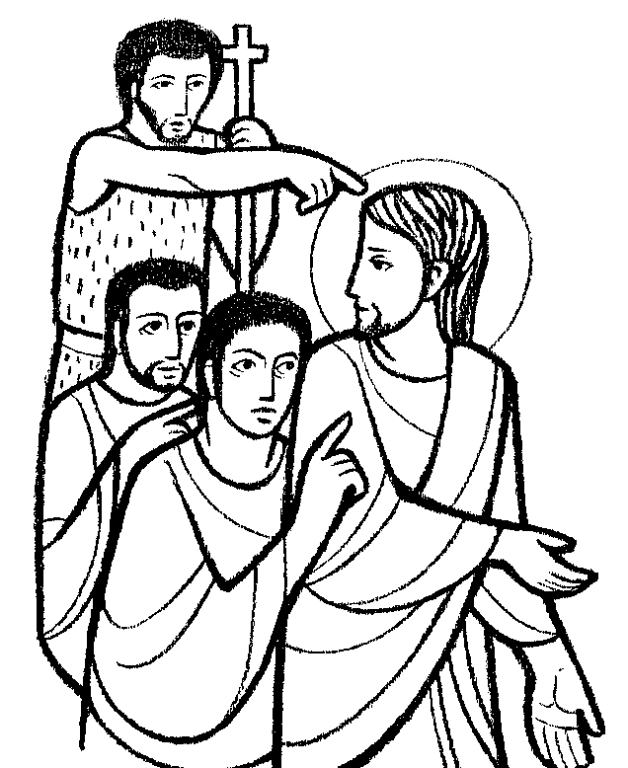
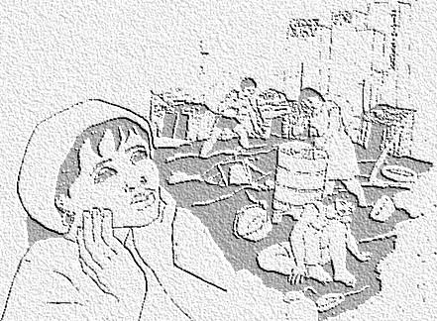
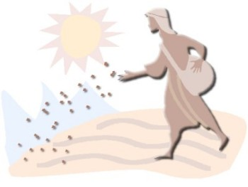
CONTEMPLACION DE LA VIDA DE CRISTO
Desierto y tentaciones.
Bautismo.
Llamamiento a los apóstoles.
Caná.
El templo.
Sermón de la montaña.
La tempestad.
María Magdalena.
Milagros.
Transfiguración.
Lázaro.
El templo
VIDA PÚBLICA DE JESÚS
Sermón de la montaña
Llamamiento a los apóstoles
La tempestad
Caná
Milagros
Bautismo
Lázaro
Transfiguración
María Magdalena
Desierto y tentaciones
[262] a [312]

Slide 22
Diseño de las Diapositivas
José Luis Serra Martínez SJ.
Provincia Mexicana de la
Compañía de Jesús

